Slide 1
《高级语言程序设计》 课程设计
信息与计算科学系
2024-2025-2学期

Slide 2
将int date升级为Date类
日期用一个整数表示：
计算两个日期相距天数非常方便，但这种表示方法不直观、对用户不友好
日期用一个类表示：
内含年、月、日三个数据成员，但计算两个日期相差天数比较复杂
计算日期间相差天数：
选取一个比较规整的基准日期，在创建日期对象时将该日期到这个基准日期的相对天数计算出来，记为“相对日期”
计算两个日期相差天数时，将两者的“相对日期”相减，即为相差天数

Slide 3
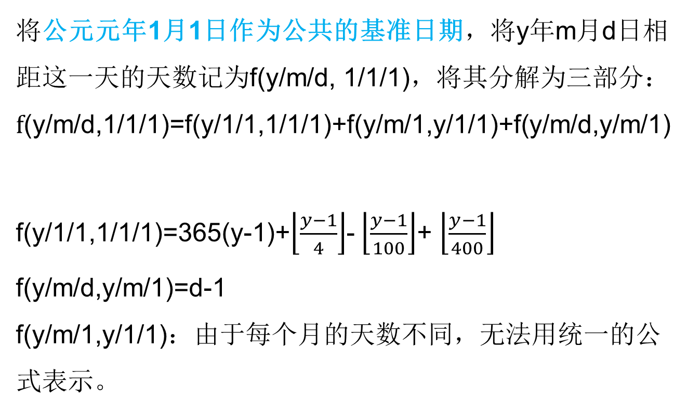
将公元元年1月1日作为公共的基准日期，将y年m月d日相距这一天的天数记为f(y/m/d, 1/1/1)，将其分解为三部分：
$f$(y/m/d,1/1/1)=f(y/1/1,1/1/1)+f(y/m/1,y/1/1)+f(y/m/d,y/m/1)
f(y/1/1,1/1/1)=365(y-1)+$\left\lfloor \frac{y−1}{4}\right\rfloor$- $\left\lfloor \frac{y−1}{100}\right\rfloor$+ $\left\lfloor \frac{y−1}{400}\right\rfloor$
f(y/m/d,y/m/1)=d-1
f(y/m/1,y/1/1)：由于每个月的天数不同，无法用统一的公式表示。

Slide 4
平年：指定月份的1日与1月1日相差天数可以由月份m唯一确定，因此可以把每月1日到1月1日的天数放在一个数组中，计算时只要查询数组，便可以得到f(y/m/1,y/1/1)。
闰年：仍然可以通过数组查询，只需在m>2时将查得的值加1，该值只依赖于m和y，记为：g(m,y)。

Slide 5

如果把公元元年1月1日的相对日期定为1，那么公元y年m月d日的相对日期为：
$f$(y/m/d,1/1/1)+1= 365(y-1)+$\left\lfloor \frac{y−1}{4}\right\rfloor$- $\left\lfloor \frac{y−1}{100}\right\rfloor$+ $\left\lfloor \frac{y−1}{400}\right\rfloor$+g(m,y)+d

Slide 6
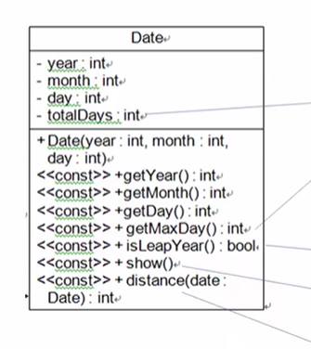
totalDays表示这一天的相对日期
得到当前月的天数的getMaxDay函数
用来判断当前年是否为闰年的isLeapYear函数
用来将当前日期输出的show函数
用来判断当前日期与指定日期相差天数的
distance函数

Slide 7
